Slide 1
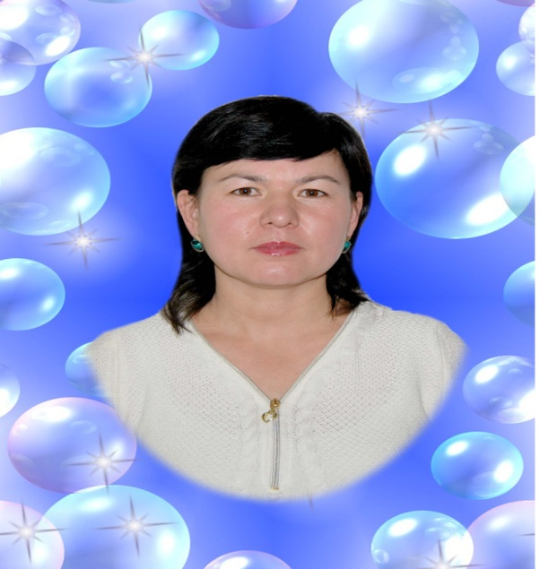
Қазақстан Республикасының Білім және ғылым министірлігі
№83 жалпы орта мектеп
Ашық сабақ
Тақырыбы:
«Етістік»
.
Апрежова С
Сыныбы: 4 “Б”

Slide 2
Сабақтың мақсаты:
Білімділік: Оқушылардың Т.Рысқұлов туралы білетіндерін жаңа
мағлұматтар мен кеңейте отырып, тарихи әңгімені түсініп
дағдыландыру. Мәтіндегі негізгі ойды анықтау. Автор туралы мәлімет беру.
Дамытушылық: Оқушыларды мазмұнын айтуға, ойын еркін жеткізе білуге төсілдіру. Сөздік қорларын молайту, танымдық ойлау қабілеттерін арттыру.
Тәрбиелік: Оқушыларды өз Отанын сүйетін патриот, батыл, өз ісіне тыңғылықты болуға тәрбиелеу.
Күтілетін нәтиже: Топта жұмыс жасауға, сөздік қорын байытуға үйренеді. Берілген тапсырмаларды нақты орындайды.
Сабақта қолданылатын:
Әдіс-тәсілдер: Топтастыру, джиксо, венн диограммасы, жиынтық, формативті бағалау, ой-қозғау әдісі, кубизм әдісі.
Сабақтың жұмыс түрі: Жаңа сабақ.
Сабақтың барысы:

Slide 3
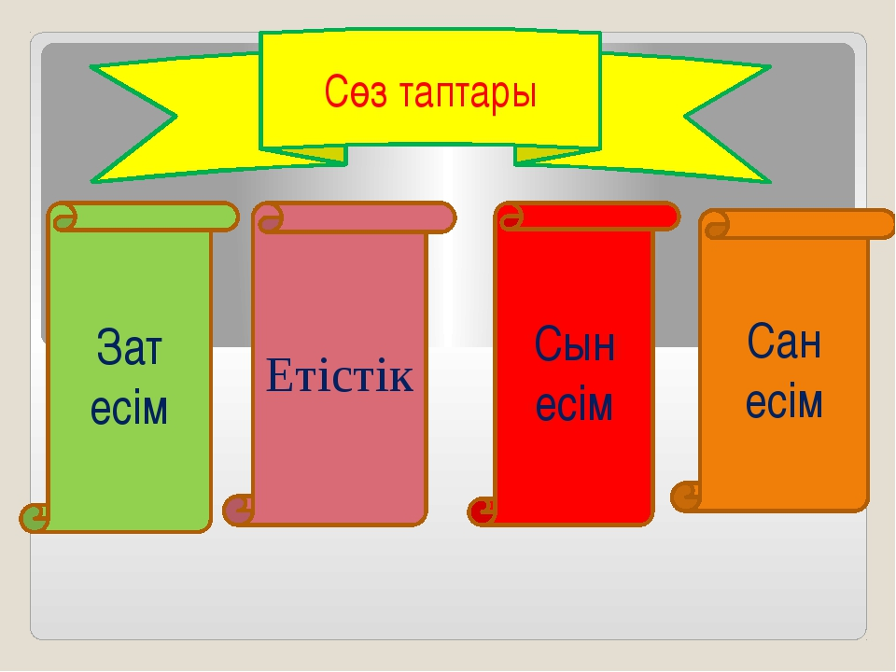
Топқа бөлу
1топ Зат есім
2 топ Сан есім
3 топ Сын есім
4 топ Етістік
Notes:
Топқа бөлу

Slide 4
Үй тапсырмасын тексеру
”Ой қозғау”
”Ой қозғау”

Slide 5
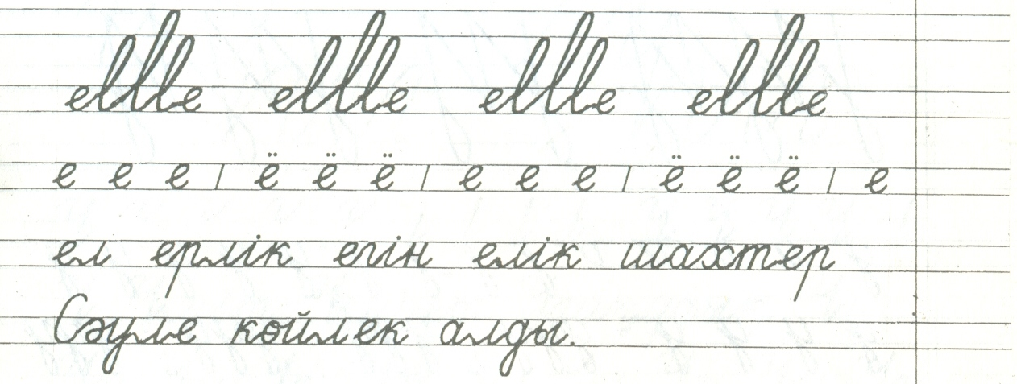
Көркем жазу
Notes:
Көркем жазу

Slide 6
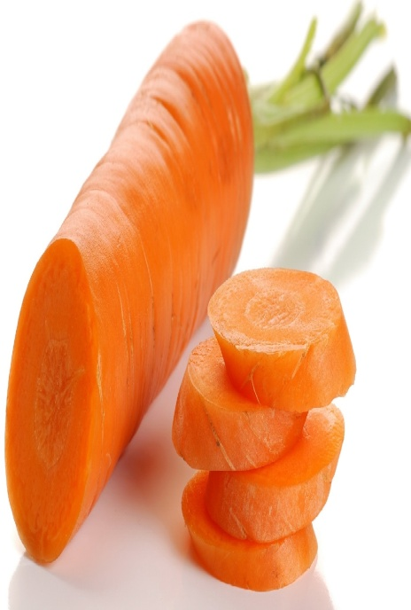
Ребус шеш. ,, “ і
,
,,,,
“

Slide 7
Оқулықпен жұмыс
2-жаттығу.Жатқа жазу.
Суда қалқиды,
Жылыда қалқиды.

Slide 8
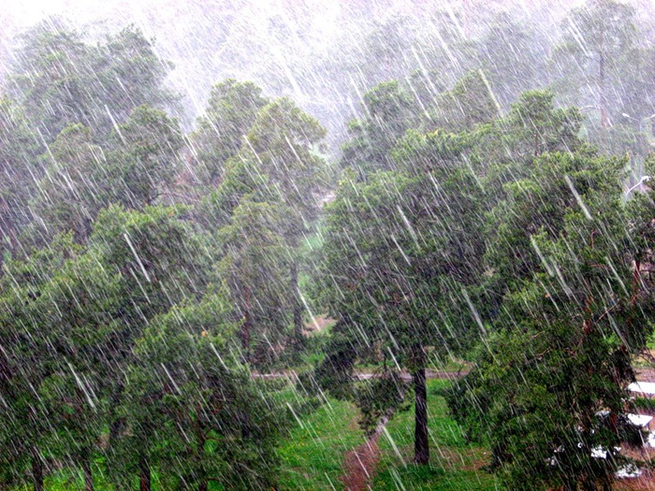
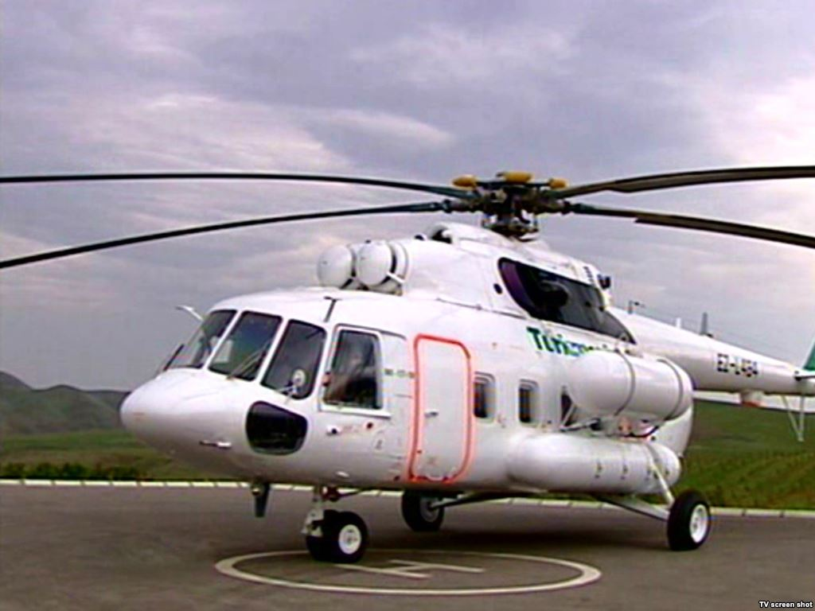
“Жылдам тап” ойыны
Ұшады
Гүлдейді
Жауады
Жүзеді
Notes:
-ұшады

Slide 9
Сергіту сәті
3-жаттығу.Жұптық жұмыс.
Жүрді
Оқы
Жырла
Ұсақта
Болды
Биле
Көрген
Жүзді
Керілме
Сезді
Ақылдас
Ойла
Тұзда
Notes:
Оқы

Slide 10
Топпен жұмыс
4-жаттығу
Құр бекерден ермекке
Бос бесікті тербетпе.
Тұзды баспа,
Шоқты шашпа.
Дастарқанға емінбе,
Көп алдында керілме.

Slide 11
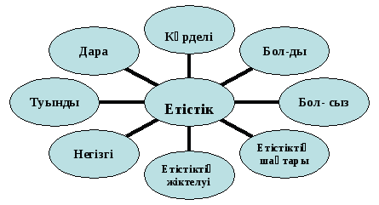
Күрделі
Сұрақ-тары
Мағынасы
Notes:
Мағынасы

Slide 12
6-жаттығу
1-топ:сыз,теже.
2-топ:тұса,үз.
3топ:мүжі,күл.
4-топ:еге,айт.
Үлгі:сыз-сызба,...

Slide 13
Жаңа сабақты бекіту.
“Желпуіш”әдісі
Бағалау.
Үйге:7-жаттығу.Етістік туралы эссе жазу.

